Slide 2
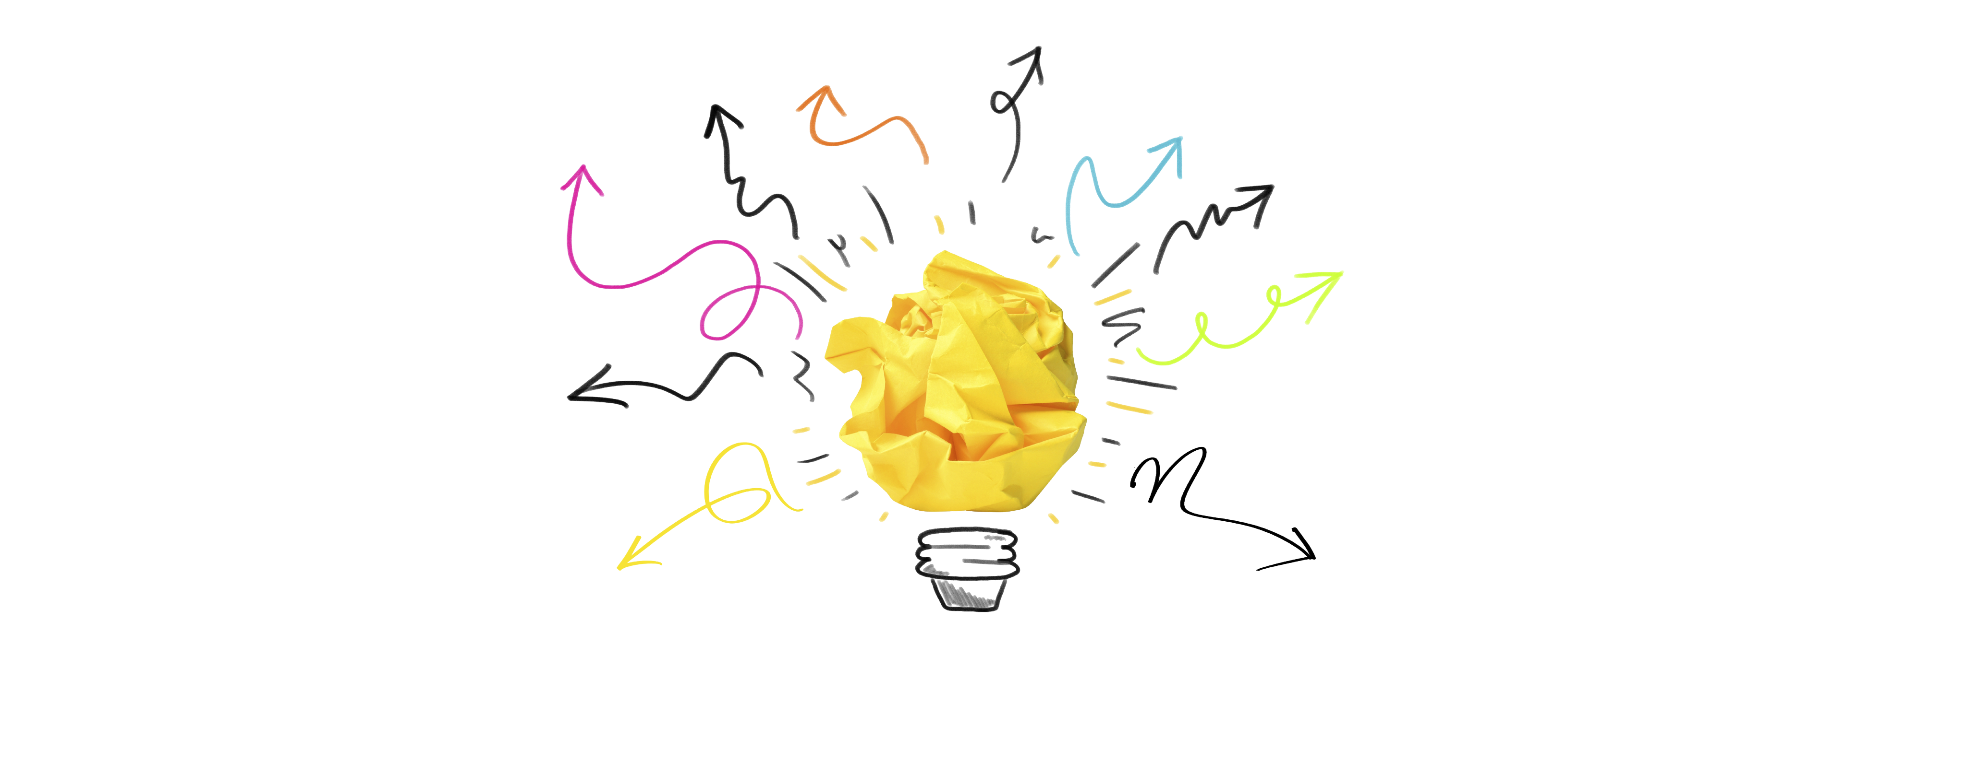
“Il mondo così come l’abbiamo creato è un risultato del nostro pensiero. Non possiamo cambiarlo se non cambiamo il nostro modo di pensare.”
Albert Einstein

Slide 3
IL CORSO
Il pensiero creativo e innovativo sono le due importanti chiavi per aiutare un’azienda ad andare avanti e a distinguersi in un mondo in costante cambiamento. Il percorso “Creativity & Innovation” si propone quindi di sviluppare processi di pensiero creativo e di stabilire e applicare approcci innovativi e di pensiero laterale nelle attività lavorative di tutti i giorni.
Durante il percorso verranno infatti illustrate tecniche pratiche per sviluppare il pensiero creativo e per promuovere l’ambiente giusto per farlo prosperare. Apprenderai come approcciare uno stesso progetto da diverse prospettive e come incoraggiare un approccio creativo e innovativo negli altri; capiremo come superare i blocchi creativi e quali strumenti usare ogni giorno per generare e valutare nuove idee.
Affronteremo inoltre il tema del pensiero laterale e del creative problem solving fino ad arrivare a una delle tecniche più importanti e strutturate per generare innovazioni di prodotto, di servizio o di processo, ovvero il Design Thinking.
Il percorso è orientato a far acquisire tutte le nozioni in maniera pratica e diretta, attraverso la sperimentazione di tutte le tecniche con esercizi e prove pratiche.

Slide 4
Approccio al cambiamento
Creatività
L’approccio al cambiamento è il primo passo per sviluppare una mentalità creativa e orientata all’innovazione.
Approcciare al cambiamento in modo costruttivo, permette di adattarsi a ciò che accade intorno a noi e a vedere le cose in maniera diversa.
La creatività è l’abilità di concepire idee nuove e originali in qualsiasi ambito.
Nel processo di sviluppo creativo è però fondamentale superare le barriere autoimposte e imparare ad aprirsi a prospettive diverse, oltre che adottare metodologie alternative per affrontare le sfide.

Slide 5
Strumenti pratici
Pensiero laterale
Durante il percorso, acquisirai e sperimenterai tutta una serie di strumenti pratici da poter immediatamente applicare nel tuo lavoro in maniera pratica e funzionale, attraverso esercizi e simulazioni come il Brainstorming, il Reverse Brainstorming, il Brainwriting e le Mappe Mentali.
Secondo lo psicologo Edward De Bono, il pensiero laterale è una modalità di risoluzione dei problemi logici che prevede un approccio indiretto con l’osservazione del problema da diverse angolazioni, contrapposto a quello che viene chiamato pensiero verticale. Durante il corso capiremo come sviluppare questa nuova modalità di approccio alle sfide di ogni giorno.

Slide 6
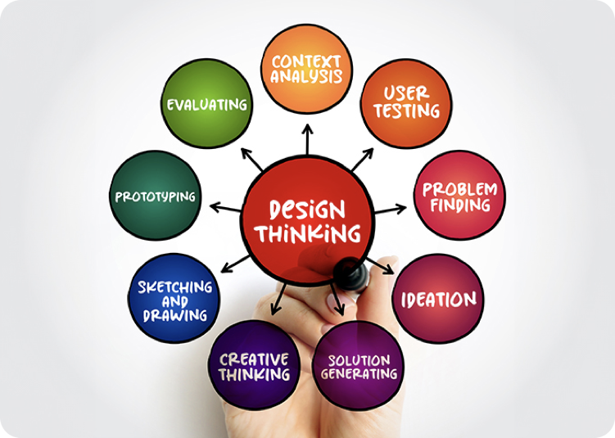
Pensiero innovativo
Design Thinking
L’integrazione di un efficace approccio al cambiamento e di una mentalità focalizzata sulla creatività e sul pensiero laterale, conduce naturalmente allo sviluppo del pensiero innovativo. Questo approccio si traduce nella capacità di trasformare le idee in qualcosa di tangibile e utilizzabile, che sia un prodotto, un servizio o un nuovo processo di cui tutti possano beneficiare.
Il Design Thinking è un approccio innovativo alla risoluzione dei problemi attraverso una serie di fasi iterative. Questo metodo consente di sviluppare soluzioni orientate alle esigenze degli utenti in modo efficace e innovativo mediante esplorano diverse prospettive, si generano idee originali e si prototipano soluzioni per risolvere le sfide in maniera efficace e centrata sull’utente.

Slide 7
Teambuilding
Al termine del corso proposto, è possibile integrare un'attività di teambuilding come conclusione finale. Questo elemento aggiuntivo è pensato per offrire a tutti i partecipanti l'opportunità di applicare in modo pratico e approfondito le competenze e le conoscenze acquisite durante il corso stesso. Attraverso esercizi interattivi e collaborativi, i partecipanti potranno sperimentare direttamente e in maniera più completa i principi e le tecniche discussi, rafforzando al contempo lo spirito di squadra e la coesione del gruppo. Questa fase finale mira a consolidare l'apprendimento in un contesto dinamico, divertente e coinvolgente, permettendo ai partecipanti di valorizzare al meglio l'esperienza formativa complessiva.

Slide 8
INDICAZIONI
Partecipanti: massimo 16
Durata: da 1 a 3 giorni
Indicazioni:
Per svolgere al meglio l’attività, serve un'aula abbastanza grande con tavolini possibilmente separati (o separabili) idealmente per team da massimo 4 persone, oltre ovviamente al proiettore e allo schermo.
Per migliorare le esercitazioni, l'ideale sarebbe avere un flipchart per ogni team, anche se non è obbligatorio.
Materiale:
Proiettore, schermo e possibilmente impianto audio
Flipchart (lavagna a fogli mobili)
Location adeguata

Slide 9
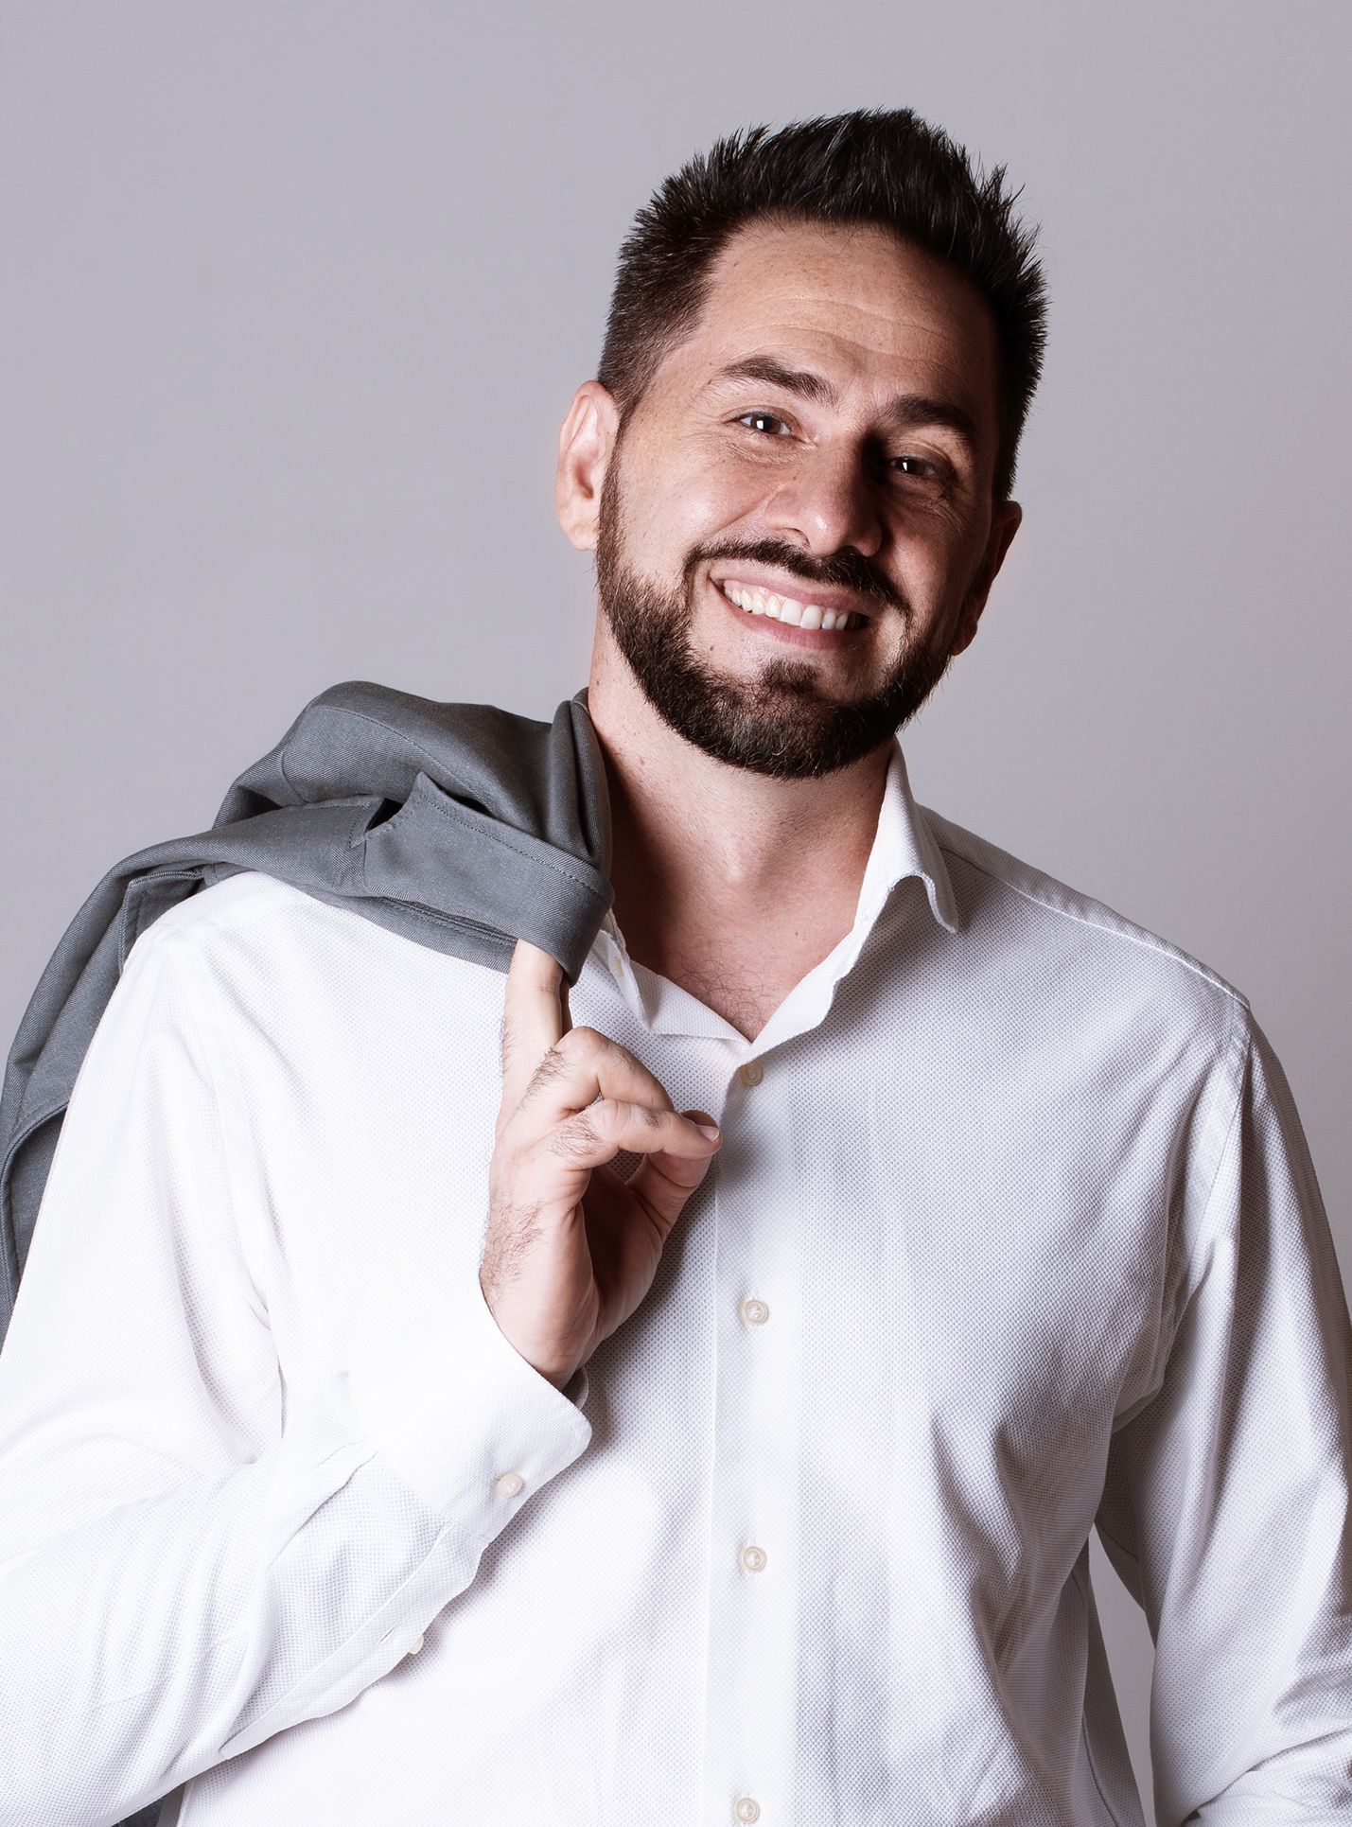
CHI SONO
Da più di 20 anni mi occupo di formazione nell’ambito delle soft skills con una particolare specializzazione su temi come la comunicazione, il pensiero creativo e innovativo, il creative problem solving e la leadership.
In particolare mi occupo di public speaking e presentation skills, comunicazione dal vivo e online, storytelling e slidemaking, e comunicazione intergruppo attraverso teambuilding e teamworking. Mi occupo inoltre di tutti quei processi che sono alla base della creatività e della capacità di problem solving, atti a sviluppare un pensiero orientato all’innovazione. In aggiunta, affianco le aziende per la realizzazione di eventi e progetti di comunicazione interna ed esterna.
Sono inoltre il fondatore del metodo Improv4Business che utilizza i principi dell’improvvisazione nell’ambito della formazione sia personale che professionale, con l’obiettivo di fornire gli strumenti per adattarsi meglio ai cambiamenti e per sviluppare il proprio potenziale al massimo, soprattutto nella capacità di lavorare in team.

